Slide 1
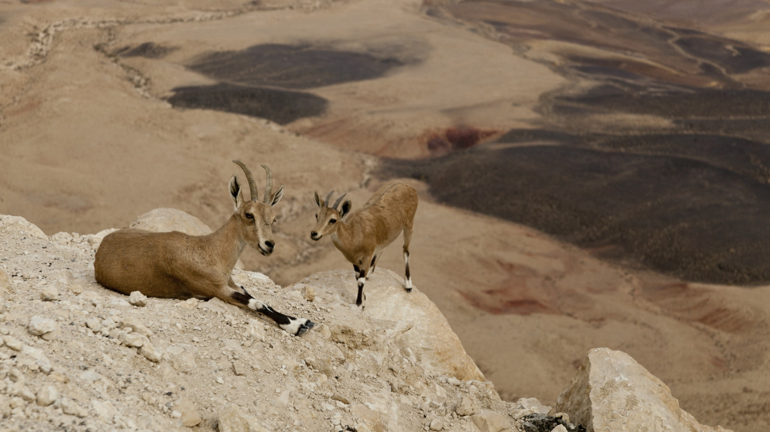
Prostředí
8. ročník

Slide 2
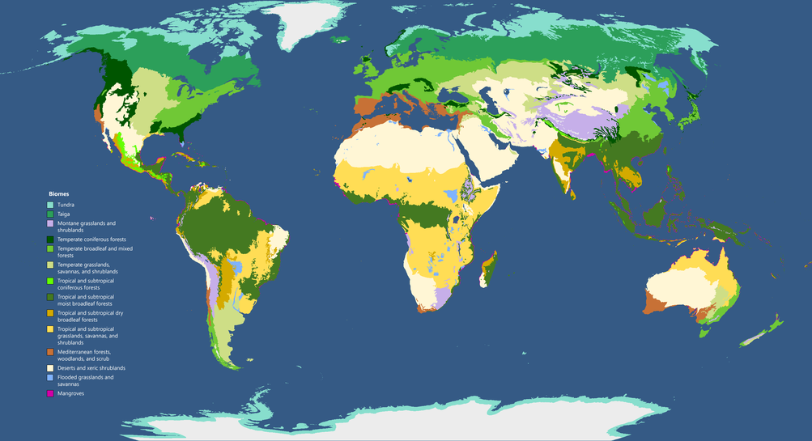
BIOM
dílčí oblast biosféry, charakterizovaná určitým typem biotických a abiotických podmínek

Slide 3
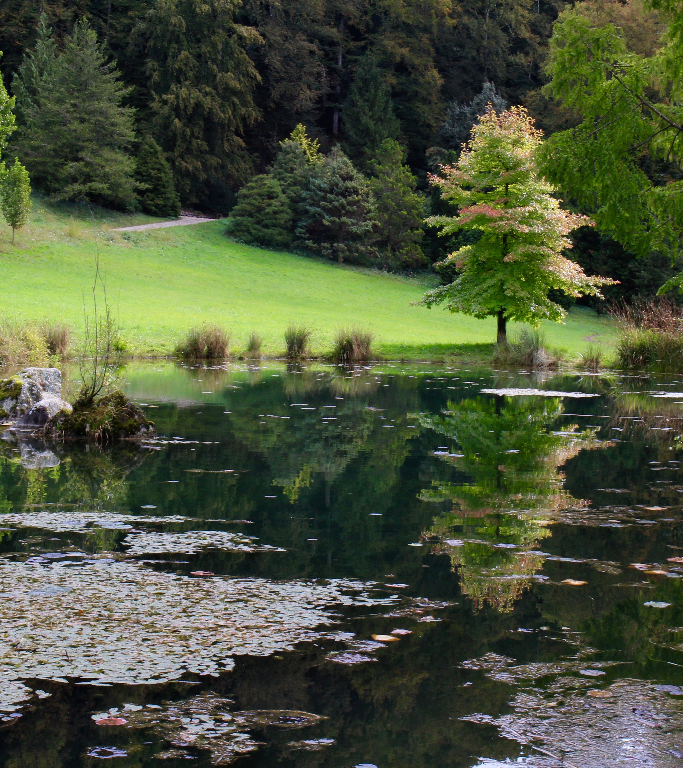
Ekosystém
jednotný celek tvořený neživým prostředím a všemi organismy, které jsou s ním ve vztahu
Biotop
Biocenóza

